Slide 1

Chapter 5
线性规划(Linear Programming)

Slide 2
5.1 线性规划简介
运筹学中应用最广泛的方法之一
运筹学的最基本的方法之一，网络规划，整数规划，目标规划和多目标规划都是以线性规划为基础的
解决稀缺资源最优分配的有效方法，使付出的费用最小或获得的收益最大

Slide 3
历史悠久
1939 KOHTOPOBUZ
“生产组织与计划中的 数学方法” “解乘数法”
1947 DANTZIG
人员轮训 任务分配 “单纯形法”
1960 “最佳资源利用的经济计算”
康托洛维奇和库伯曼斯(Koopmans)因对资源
优配理论的贡献而获1975年诺贝尔经济学奖
60-70年代 计算机 50约束 100变量
30000约束 3000000变量
70年代 新发展

Slide 4
理论成熟
冯•诺伊曼(Von Neuman)和摩根斯坦(Morgenstern)1944年发表的 《对策论与经济行为》涉及与线性规划等价的对策问题及线性规划对偶理论
从1964年诺贝尔奖设经济学奖后，到1992年28年间的32名获奖者中有13人(40%)从事过与线性规划有关的研究工作，其中比较著名的还有Simon，Samullson，Leontief，Arrow，Miller等

Slide 5
应用广泛
市场营销(广告预算和媒介选择，竞争性定价，新产品开发，制定销售计划)
生产计划制定(合理下料，配料，库存,劳力综合)
库存管理(合理物资库存量，停车场大小，设备容量)
运输问题
财政、会计(预算，贷款，成本分析，投资，证券管理)
人事(人员分配，人才评价，工资和奖金的确定)
设备管理(维修计划，设备更新)
城市管理(供水，污水管理，服务系统设计、运用)

Slide 6
研究对象
有一定的人力、财力、资源条件下，如何合理安排使用，效益最高
某项任务确定后，如何安排人、财、物，使之最省

Slide 7
例1、生产计划问题
A B 备用资源
煤 1 2 30
劳动日 3 2 60
仓库 0 2 24
利润 40 50
A, B各生产多少, 可获最大利润?

Slide 8
解:设产品A, B产量分别为变量x_{1 ，} x₂
max Z= 40x₁ +50x₂
x₁ + 2x₂ ≤ 30
3x₁ + 2x₂ ≤ 60
2x₂ ≤ 24
x_{1，}x₂ ≥ 0

Slide 9
例2
原料 A B Ｃ 每单位成本
1 4 1 0 2
2 6 1 2 5
3 1 7 1 6
4 2 5 3 8
每单位添加
剂中维生素最 12 14 8
低含量
求：最低成本的原料混合方案

Slide 10
解：设每单位添加剂中原料i的用量为x_{i}(i =1,2,3,4)
minZ= 2x₁ + 5x₂ +6x₃+8x₄
4x₁ + 6x₂ + x₃+2x₄ ≥12
x₁ + x₂ +7x₃+5x₄ ≥14
2x₂ + x₃+3x₄ ≥ 8
x_{i} ≥ 0 (i =1,…,4)

Slide 11
三个实例
例 合理下料问题
2.9m
钢筋架子100 2.1m 各1，原料长7.4m
1.5m
Ⅰ Ⅱ Ⅲ Ⅳ Ⅴ
2.9m 1 2 0 1 0
2.1m 0 0 2 2 1
1.5m 3 1 2 0 3
合计 7.4 7.3 7.2 7.1 6.6
料头 0 0.1 0.2 0.3 0.8

Slide 12
解：设按第i种方案下料的原材料为x_{i}根
minZ= 0.1x₂ + 0.2x₃+0.3x₄+0.8x₅
x₁ + 2x₂ + x₄ =100
2x₃ +2x₄+ x₅=100
3x₁+ x₂+2x₃ +3x₅=100
x_{i} ≥ 0 (i =1,…,5)，且为整数

Slide 13
例 运输问题
工厂/仓库 1 2 3 库存
1 2 1 3 50
2 2 2 4 30
3 3 4 2 10
需求 40 15 35

Slide 14
设x_{ij}为i 仓库运到 j工厂的原棉数量(i ， j ＝1，2，3
minZ= 2x₁₁ + x₁₂+3x₁₃+2x₂₁ +2x₂₂ +4x₂₃ +3x₃₁ +4x₃₂ +2x₃₃
x₁₁ +x₁₂+x₁₃ ≤ 50
x₂₁+x₂₂+x₂₃ ≤ 30
x₃₁+x₃₂+x₃₃ ≤ 10
x₁₁ +x₂₁+x₃₁ = 40
x₁₂ +x₂₂+x₃₂ = 15
x₁₃ +x₂₃+x₃₃ = 35
x_{ij} ≥ 0

Slide 15
例 连续投资10万元
A：从第1年 到第4年每年初要投资，次年末回收本利1.15
B：第3年初投资，到第5年末回收1.25，最大投资4万元
C：第2年初投资，到第5年末回收1.40，最大投资3万元
D：每年初投资，每年末回收1.11。
求：5年末总资本最大

Slide 16
[分析]
1 2 3 4 5
A x_{1A} x_{2A} x_{3A} x_{4A}
B x_{3B}
C x_{2C}
D x_{1D} x_{2D} x_{3D} x_{4D} x_{5D}

Slide 17
X_{ik}( i =1,2,…,5; k =A,B,C,D)第i年初投k项目的资金数
maxZ= 1.15x_{4A} +1.40 x_{2C}+1.25x_{3B}+1.11x_{5D}
x_{1A}+x_{1D}=10
x_{2A}+x_{2C}+x_{2D}= 1.11 x_{1D}
x_{2C}≤ 3
x_{3A} +x_{3B}+x_{3D} =1.15 x_{1A}+ 1.11 x_{2D}
x_{3B} ≤ 4
x_{4A} +x_{4D} =1.15 x_{2A}+ 1.11 x_{3D}
x_{5D} =1.15 x_{3A}+ 1.11 x_{4D}
x_{ik} ≥ 0

Slide 18
5.2 线性规划的形式
一般式
max(min)Z=c₁x₁+ c₂x₂+…+c_{n}x_{n}
a₁₁x₁+ a₁₂x₂+…+ a_{1n}x_{n} ≥(=, ≤)b₁
a₂₁x₁+ a₂₂x₂+…+ a_{2n}x_{n} ≥(=, ≤)b₂
… … …
a_{m1}x₁+ a_{m2}x₂+…+ a_{mn}x_{n} ≥(=, ≤)b_{m}
x_{j} ≥0(j=1,…,n)
s.t.

Slide 19
标准形式
min z=c₁x₁+c₂x₂+…+c_{n}x_{n}
s.t. a₁₁x₁+a₁₂x₂+…+a_{1n}x_{n}=b₁
a₂₁x₁+a₂₂x₂+…+a_{2n}x_{n}=b₂
… … (LP)
a_{m1}x₁+a_{m2}x₂+…+a_{mn}x_{n}=b_{m}
x₁,x₂,…x_{n}≥0(称为非负约束)
其中b_{i}≥0（否则等式两端乘以-1即可）
注：实际中的线性规划问题均可化为此标准形式

Slide 20
线性规划问题标准化方法
(i)max c₁x₁+…+c_{n}x_{n}可转化为
min -(c₁x₁+…+c_{n}x_{n})
(ii)对于“≥”的约束 可
减去一个非负变量化为一等式
(iii)对于“≤”的约束 可
加上一个非负变量化为一等式
(iv)若对于变量x_{i}无要求，
可 令x_{i}=x_{i}’-x_{i}”,x_{i}’,x_{i}” ≥0
max z=-x₁+2x₂-3x₃
x₃=x₄-x₅,x₄,x₅ ≥0
s.t. x₁+x₂+x₃ ≤7
min z’=x₁-2x₂+3(x₄-x₅)+0x₆+0x₇
x₁-x₂+x₃ ≥2
s.t. x₁+x₂+(x₄-x₅)+x₆ =7
-3x₁+x₂+2x₃=5
x₁-x₂+(x₄-x₅) -x₇=2
x₁,x₂ ≥0,x₃无约束
-3x₁+x₂+2(x₄-x₅) =5
x₁,x₂,x₄,x₅,x₆,x₇ ≥0

Slide 21
例：将 max Z = -x₁+2x₂ –3x₃
x₁+x₂ +x₃≤ 7
x₁ -x₂ +x₃ ≥2
x₁，x₂≥0，x₃无限制
化为标准型

Slide 22
max Z = -x₁+2x₂ –3x₃
解：① 令x₃ =x₄ - x₅
② 加变量x₆
x₁+x₂ +x₃≤ 7
x₁ -x₂ +x₃ ≥2
x₁，x₂≥0，x₃无限制
③ 减变量x₇
④ 令Z'= -Z
minZ'= x₁ –2x₂ +3x₄ –3x₅
x₁ +x₂ +x₄ -x₅ +x₆=7
x₁ -x₂ +x₄ -x₅ -x₇ =2
x₁ , x₂ , x₄ , … , x₇ ≥0

Slide 23
矩阵型
P₁ P₂ ……… P_{n}
a₁₁ a₁₂ ……… a_{1n}
其中 A= a₂₁ a₂₂ ……… a_{2n}
…………………
a_{m1} a_{m2} ………a_{mn}
minZ=C ^{T} X
s.t. Ax=b
x ≥0
c:价格向量
A:约束矩阵
b:右端向量
C=(c₁ c₂ …c_{n} )^{T}
X₁
X= X₂
X_{n}
b₁
b= b₂
b_{m}
…
…

Slide 24
向量型
x₁
AX=(P₁ P₂ …P_{n} ) x₂ = b
x_{n}
…
P₁ x₁+ P₂ x₂ + … +P_{n} x_{n}=b

Slide 25
5.3 线性规划问题的解的概念
min Z=C^{T}X
s.t. AX =b A_{m,n}
X≥0
在标准形式中假设等式约束中没有多余方程(即A的秩为m)
可行解
若可行域D={x|Ax=b,x≥0}= φ,则称该线性规划问题不可行。
若D≠φ则对D中任一x称为一个可行解。
最优解
若D中有一x*，有c^{T}x* ≤c^{T}x,∀x∈D,则称x*为一个最优解。

Slide 26
(m< n) r(A)=m , 至少有一个m阶子式不为0
a₁₁ … a_{1m} a_{1m+1} … a_{1n}
a₂₁ … a_{2m} a_{2m+1} … a_{2n}
………… ……………
a_{m1} … a_{mm} a_{mm+1} … a_{mn}
P₁ … P_{m} P_{m+1} … P_{n}
B
N
基与基向量
设p₁,p₂,…,p_{m}为A的m个线性无关列向量，则将
矩阵B=(p₁ p₂… p_{m})称为问题(LP)的一个基,
其中的每个列叫做基向量.
X= (x₁ .. x_{m} x_{m+1} … x_{n} )^{T}=(X_{B ,}X_{N})^{T}
基变量 非基变量
X_{B} X_{N}
A= (P₁… P_{m} P_{m+1}… P_{n} )=(B，N)
基向量 非基向量
…
…

Slide 27
对应的，AX=b的求解
A=(B，N)
X=(X_{B ，}X_{N} )^{T}
X_{B}
X_{N}
(B，N) = b
BX_{B} +NX_{N}=b BX_{B} =b-NX_{N}
X_{B} = B⁻¹ b - B⁻¹N X_{N}
基(本)解
对应于基B，X= 为AX=b的一个基本解。
B⁻¹ b
0
基(本)可行解
基B，基本解X= ，若B⁻¹ b≥0，称基B为可行基。
B⁻¹ b
0
易见,x有类似于x=(x₁,…,x_{m},0,…,0)^{T}的形式，
x₁,…,x_{m}>0,则称为非退化的基可行解，若至少有一个解为零
则称为退化的基可行解。

Slide 28
基本解中最多有m个非零分量。
n!
m!(n-m)!
1 2 1 0 0
3 2 0 1 0
0 2 0 0 1
P₁ P₂ P₃ P₄ P₅
基本解的数目不超过C_{n}^{m} = 个。
例 x₁+2x₂ +x₃ =30
3x₁+2x₂ +x₄ =60
2x₂ +x₅=24
x₁ … x₅ ≥0
A=
30
60
24
b=
基B=(P₃ P₄ P₅)=I 可逆 N=(P₁ P₂)
0
0
30
60
24
X_{N} 0
X_{B} B⁻¹ b
X= = = 为对应的基解

Slide 29
例：给定约束条件
-x₃+x₄ =0
x₂ +x₃ +x₄ =3
-x₁ +x₂ +x₃+x₄ =2
x_{j} ≥0 ( j=1,2,3,4 )
求出基变量是x₁ , x₃ , x₄的基本解，并判断是否为可行解。
∴X=(1, 0, 3/2, 3/2)T 是

Slide 30
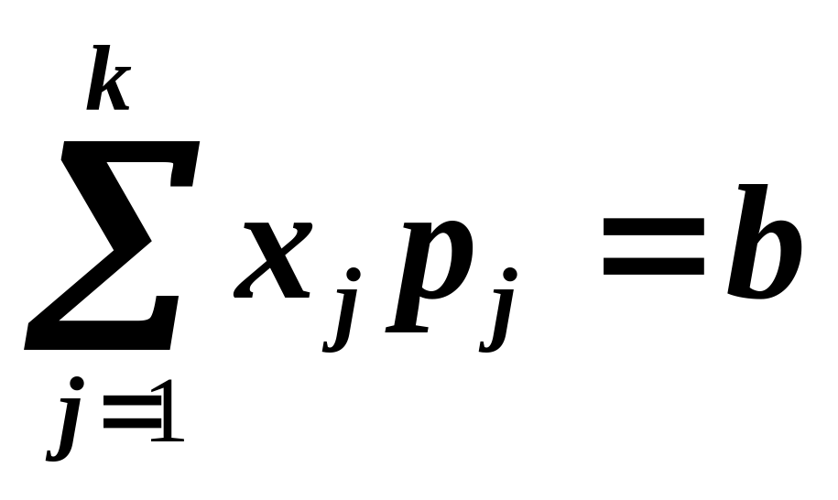
LP问题对应几种解的关系
（1）有可行解→有基可行解
若线性规划(LP)存在可行解,则它一定存在基可行解.
证明 设x=(x₁,x₂,···,x_{n})^{T}是(LP)的可行解.不失一般性,设其前k个分量为正,其余分量为零.则有
若 p₁,p₂,···,p_{k}线性无关,则x为基可行解;
若 p₁,p₂,···,p_{k}线性相关,即有一组不全为0的数a₁,a₂,··· ,a_{k},
使得a₁p₁+a₂p₂+··· +a_{k}p_{k}=0

Slide 31
作 x⁽¹⁾=x+ea,x ⁽²⁾ =x-ea, 其中a=(a₁,···,a_{k},0,···,0)^{T}
当e充分小时,x ⁽¹⁾,x ⁽²⁾是线性规划(LP)的可行解.
选择适当的e,使得x_{j}+ea_{j},x_{j}-ea_{j}(j=1,···,k)中至少有一个为零,而其余的值大于零.
这样得到一个新的可行解,其中非零分量的个数比x至少减少一个.
如果新的可行解正分量对应的列向量线性无关,则问题得证.否则重复上面的过程直到正分量对应的列向量线性无关为止.

Slide 32
(2)有最优解→有最优的基可行解
若线性规划(LP)存在最优解,
则必存在基可行解是最优解.
证明: 设x是最优解.若x不是基可行解,作出两个新的可行解:
x+ea, x-ea,对应的目标函数值为c^{T}x+ec^{T}a与c^{T}x-ec^{T}a.
由于x是最优解, c^{T}x+ec^{T}a ≥c^{T}x; c^{T}x-ec^{T}a ≥ c^{T}x.
因此c^{T}a =0.
于是,当e >0充分小时, x+ea, x-ea也是可行的最优解.
仿照(1)的证明,可以得到最优的基可行解.

Slide 33
分析
由(1)(2)结论知，只要将所有的基可行解找到，然后只计算这些基可行解处的值，作比较，就可以找到LP问题的最优解。
但是，这样的工作量太大，计算机没办法接受。
※ n=5 m=3 C₅³ =10
※ n=50 m=20 C₅₀²⁰ =4.70×10¹³
1000000个/秒 1.309×10⁴小时≈545天

Slide 34
5.4 LP理论基础
在标准形式中可行域D={x|Ax=b,x≥0}是凸集
Proof
从D中任取x,y,∀λ,0≤ λ ≤1,要验证λx+(1- λ)y在D中
即验证两方面：
λx+(1- λ)y ≥0(显然)
A[λx+(1- λ)y]=b(即λAx+(1- λ)Ay,显然)
引理
有界凸集C内的任意点均可表成顶点的凸组合
x⁽⁴⁾
·
y
·
x⁽⁵⁾
x= λx⁽¹⁾+(1- λ)y
x⁽³⁾
·
= λx⁽¹⁾+(1- λ)(μx⁽³⁾+(1- μ)x⁽⁴⁾)
·
x
= λx⁽¹⁾+ μ(1- λ)x⁽³⁾+(1- μ)(1- λ)x⁽⁴⁾
x⁽²⁾
= λx⁽¹⁾+ μ(1- λ)x⁽³⁾+(1- μ)(1- λ)x⁽⁴⁾
+0x⁽²⁾+0x⁽⁵⁾,
x⁽¹⁾
且λ+ μ(1- λ)+ (1- μ)(1- λ)+0+0=1

Slide 35
定理 若线性规划问题的可行域有界，
则目标函数一定可在其顶点上达到最优
Proof
设D的顶点为x⁽¹⁾,…,x^{(k)},
若f在x⁽⁰⁾处达到最小，但x⁽⁰⁾不是顶点，
则x⁽⁰⁾可表成顶点的凸组合：
x⁽⁰⁾=α₁x⁽¹⁾+ α₂x⁽²⁾+…+ α_{k}x^{(k)}, α₁+…+ α_{k}=1， α_{i} ≥0
从而 c^{T}x⁽⁰⁾=c^{T} (α₁x⁽¹⁾+ α₂x⁽²⁾+…+ α_{k}x^{(k)})
= α₁c^{T}x⁽¹⁾+ α₂c^{T}x⁽²⁾+…+ α_{k}c^{T}x^{(k)}
(设c^{T}x^{(j)}是C^{T}x⁽¹⁾,…, C^{T}x^{(k)}中最小的一个)
≥α₁c^{T}x^{(j)}+ α₂c^{T}x^{(j)}+…+ α_{k}c^{T}x^{(j)}
=c^{T}x^{(j)}
所以c^{T}x⁽⁰⁾=c^{T}x^{(j)},即目标函数在顶点x^{(j)}处亦达最小。

Slide 36
引申结论
若线性规划在可行域的多个顶点上达到最优，
则在它们的任意凸组合上亦达最优(从而有无穷多最优解)
Proof
设f在D的顶点为x⁽¹⁾,…,x^{(m)}处均达到最小值z*，
对这些顶点的任意凸组合：x’=α₁x⁽¹⁾+ α₂x⁽²⁾+…+ α_{m}x^{(m)},
α₁+…+ α_{m}=1
从而c^{T}x’=c^{T} (α₁x⁽¹⁾+ α₂x⁽²⁾+…+ α_{m}x^{(m)})
= α₁c^{T}x⁽¹⁾+ α₂c^{T}x⁽²⁾+…+ α_{m}c^{T}x^{(m)}
=α₁z*+ α₂z*+…+ α_{m}z*
=z*
即目标函数在顶点x’处亦达最小。
结论若可行域无界，则有的线性规划问题可能无最优解，
有的则可能有最优解.
(必也可在某个顶点处达到）
线性规划问题的求解又一个直接的想法：
找出该凸集的顶点逐个比较.

Slide 37
定理 线性规划问题的基可行解对应可行域的顶点
(即：x是基可行解的充要条件是x是顶点)
Proof
X为基可行解，对应的基为B=(p₁ p₂…p_{m}),
由Ax=b可得Bx_{B}=b即：x₁p₁+x₂p₂+…+x_{m}p_{m}=b
若x可表为可行域内两个不同点的凸组合的话
比如x=λu+(1- λ)v,0<λ<1,
用分量来表示即为：
x_{j}= λu_{j}+(1- λ)v_{j},
j=1:n
易见必有u_{j}=v_{j}=0,j=m+1:n
即u、v有形式：
u=（u₁,u₂,…,u_{m},0,…,0)^{T},
v=(v₁,v₂,…,v_{m},0,…,0)^{T}
且Au=b, Av=b
从而u₁p₁+u₂p₂+…+u_{m}p_{m}=b
v₁p₁+v₂p₂+…+v_{m}p_{m}=b
从而(u₁-v₁)p₁+(u₂-v₂)p₂+…+(u_{m}-v_{m})p_{m}=0
从而u=v(矛盾！)
故x是顶点。

Slide 38
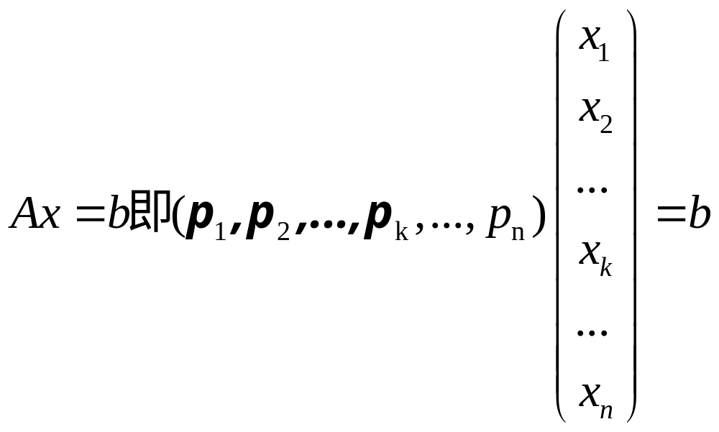
反之设x=（x₁,x₂,…,x_{m}…,x_{n})^{T}是顶点，
此点当然是一个可行解即Ax=b,x≥0,
今要说明它是一个基解，
意即要说明它至少有n-m个0，
也就是要说明它至多有m个非零的分量，
假设有k个非0的正分量(不妨设为x₁,…,x_{k})，
而其他分量均为0，
为说明k≤m,
只要说明正分量对应的系数向量线性无关即可
即
若p₁,…,p_{k}线性相关，
即∃y₁,…y_{k}不全为0,使得y₁p₁+…+y_{k}p_{k}=0,
取y=(y₁,…,y_{k},0,…0)^{T},

Slide 39
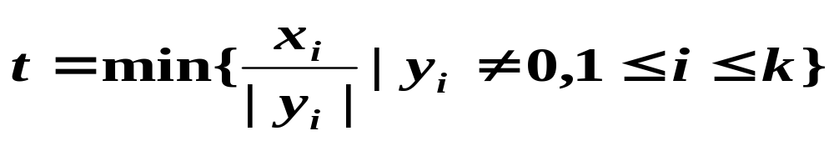
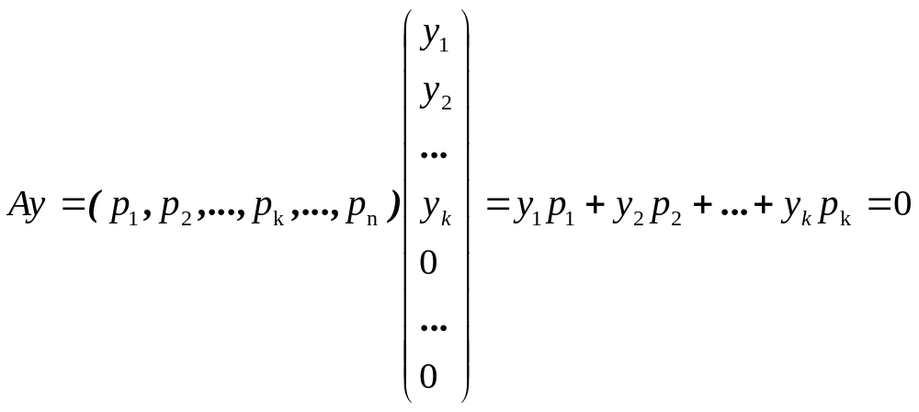
定义x’=x+ty,x”=x-ty
则
因Ax’=Ax+tAy=b,且x’ ≥0
同样说明Ax”=b,x” ≥0,
即x’,x”均在可行域内，
而x=1/2 x’+1/2 x”
则x不是顶点！

Slide 40
注：从这个性质结合前面的性质知道，
线性规划问题若有最优解则一定可在可行域的顶点上
达到；而试验这些顶点以比较出最优解工作量太大；幸好
可行域的顶点又对应于基可行解；这样我们为求最优解，
可从基可行解的角度来考虑。
从数值计算上说，就是
先看一个基可行解是否是最优解(判定！)，
若不是则将它转换到另一个基可行解(变换！),
直到目标函数最小就得到最优解

Slide 41
5.5 单纯形法
1947年由G.B.Dantzig提出，目前基于原始算法人们作了很多的不同形式的改进，形成了很多变种。由于它的简便、机算易实现、完备的理论支持等，使它如今已成为线性规划的中心内容。
基本思想
利用基可行解与极点的对应关系，先求出一个基本解，然后以一定的策略求出另一个不同的基可行解，并使目标函数值有所下降。由于不同的基可行解的数目是有限的，(即可行域的顶点个数有限)，所以在一定的条件下总可以迭代到函数的最优的解。

Slide 42
算法要解决的问题
(1) 如何求得LP的一个初始的基可行解。
(2) 如何判别一个基本可行解为最优解。
(3) 怎样从一个基可行解迭代到下一个使目
标函数值有所下降的基可行解。

Slide 43
5.5.1 最优性检验
设一个一般的线性规划问题其形式为：
min z=c₁x₁+c₂x₂+…+c_{n}x_{n}
s.t. a₁₁x₁+a₁₂x₂+…+a_{1n}x_{n}=b₁
a₂₁x₁+a₂₂x₂+…+a_{2n}x_{n}=b₂
… … (LP)
a_{m1}x₁+a_{m2}x₂+…+a_{mn}x_{n}=b_{m}
x₁,x₂,…x_{n}≥0(称为非负约束)
其中b_{i}≥0（否则等式两端乘以-1即可)

Slide 44
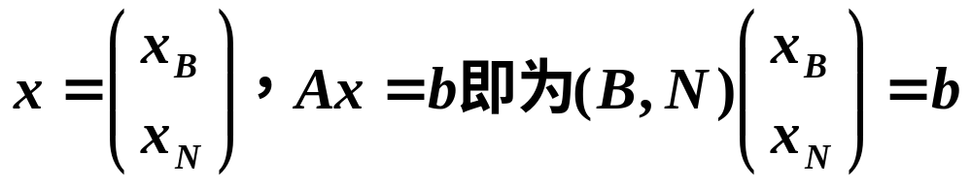
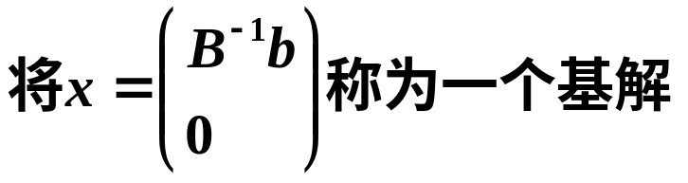
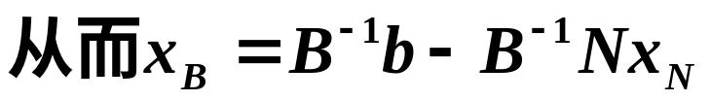
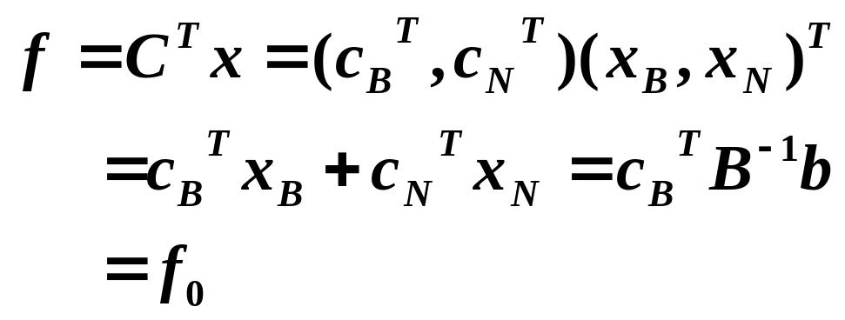
设p₁,p₂,…,p_{m}为A的m个线性无关列向量，则将
矩阵B=(p₁ p₂… p_{m})称为问题(LP)的一个基,
相应地计算在x处的目标函数值

Slide 45
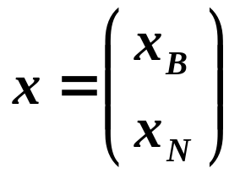
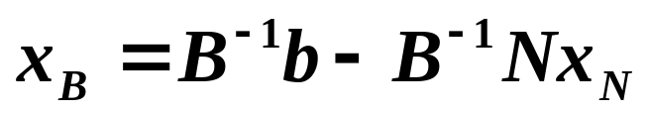
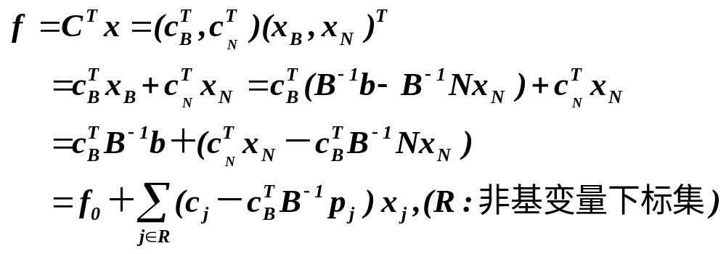
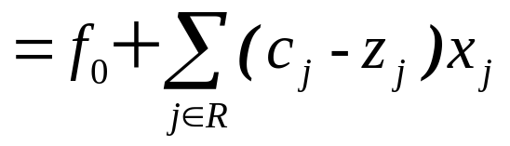


现对任一个可行解计算

Slide 46
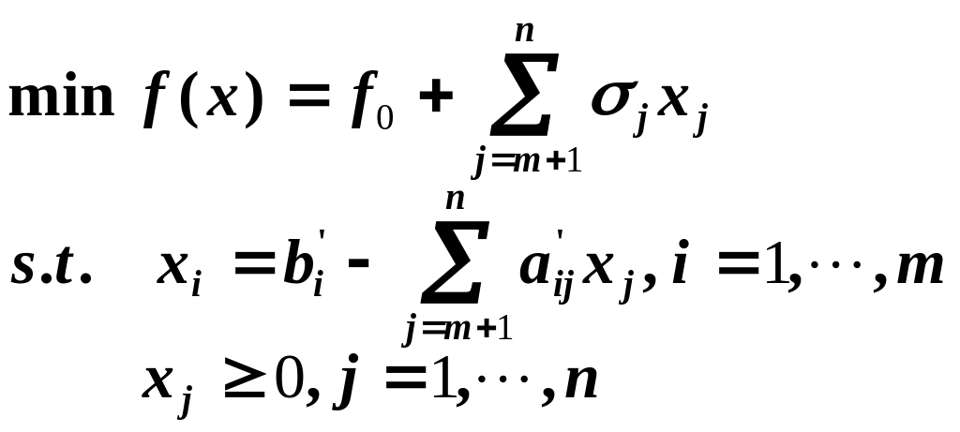
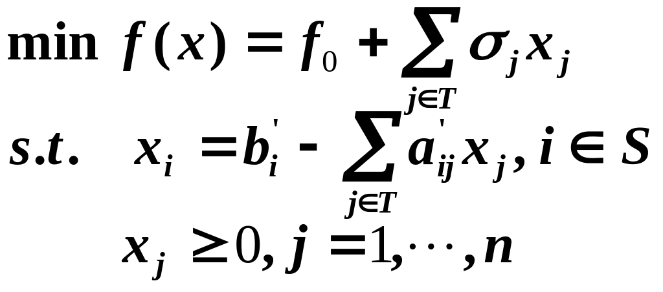
规范式
线性规划与基变量x_{j1},···,x_{jm}对应的规范式
S={j₁,···,j_{m}},
T={1,2,···,n}\S

Slide 47
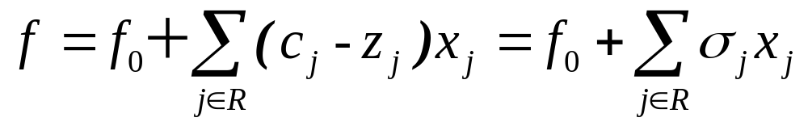
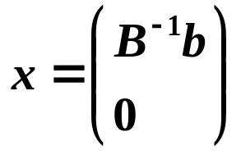
若σ_{m+1},…, σ_{n}均≥0，
则可得最优值：f₀
及相应的最优解
若这里的检验数σ_{m+1},…, σ_{n}有某个＜0，
则基可行解必不是最优解,
因有比它好的解存在.
故要对它加以改进,
以得到比它好的基可行解。

Slide 48
从而得一个基可行解就是最优解的判定条件：
若x=(x₁,…,x_{m},0,…0)^{T}是一个基可行解，
且σ_{j} ≥0(j=m+1:n)，则此x就是最优解。
若为极大化问题，则
(1) 可化为极小化处理；
(2) 可检查所有非基变量对应的检验数σ_{j} ≤0
来判定基可行解为最优解。）

Slide 49
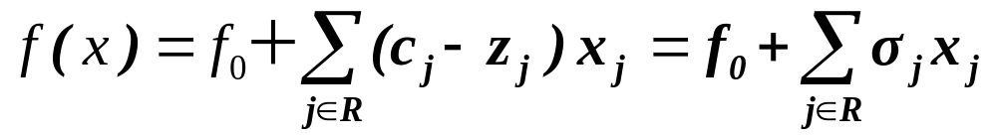
5.5.2 基可行解的替换原则
设x=(x₁,…,x_{m},0,…0)^{T}是一个基可行解，
若有某个σ_{j}<0(m+1 ≤ j ≤n),
则目标函数值就有减少的可能。
这只要使得对应的x_{j}变成非0的正数就可。????
若有好几个σ_{j}＜0 ,
期望着能使函数值减少的更快一点，
则可选其中较大的一个，即对原来的n-m个非基变量中，保持原来的n-m-1个仍然取零值，取 σ_{k} =min σ_{j} 然后选择x_{k,}把x_{k}取一个正数。
当然也可任选一个。
(若为相等的正数，则取下标较小的那个)

Slide 50
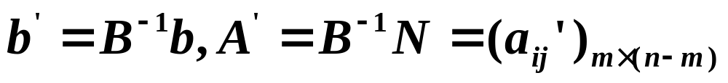
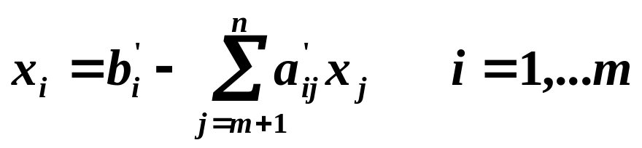
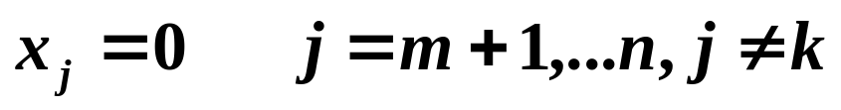
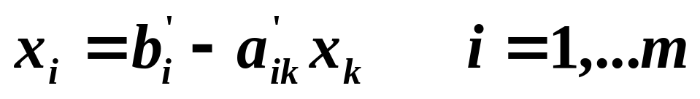
但将x_{k}变为非0(从而成为基变量)后，
就意味着x_{m+1},…,x_{n}中少了一个非基变量，
所以要从x₁,…,x_{m}中拿一个补进来：
进出基的原则：
(1)新基的可行性
(2)函数的下降性
考虑基解
记
则
设x_{k}已经作为入基变量，由于对于可行解，
所以

Slide 51
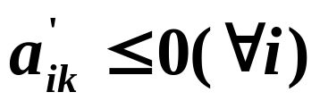
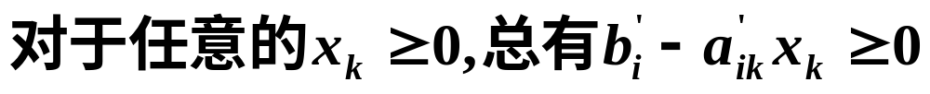
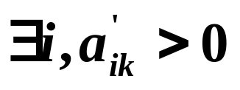
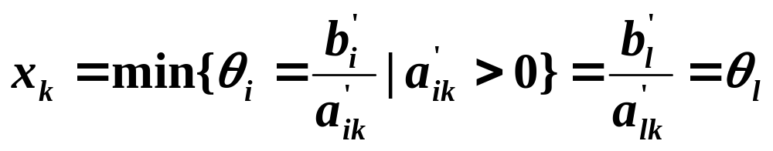
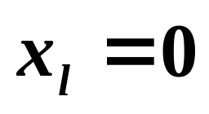
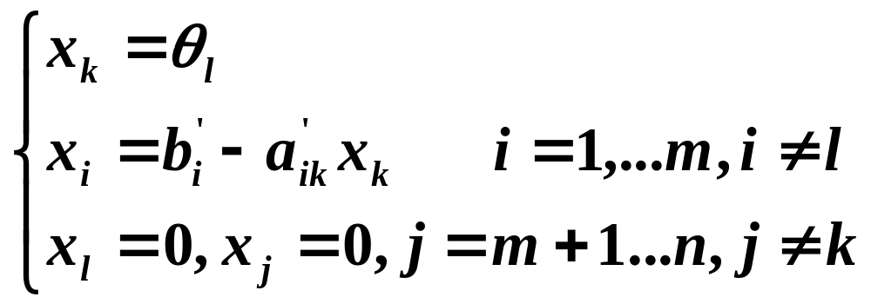
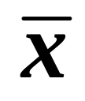
此时可行性要求始终满足但问题无解？？
若
若
取
入基变量取值
同时令
确定出基变量
从而，新的可行解
记为

Slide 52
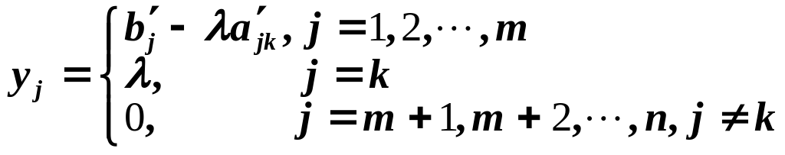
判断无最优解
定理设x₀是线性规划(LP)对应于基B=(p₁,···,p_{m})的基可行解.
与基变量x₁,···,x_{m}对应的规范式中,若存在s_{k}<0,且对所有的
i=1,2,···,m有a_{ik}’≤0,则线性规划(LP)无最优解.
证明令d=(-a_{1k}’,···,-a_{mk}’,0,···,0,1,0,···,0)^{T}(第k个分量1)
y=x₀+ld,则
由于a_{ik}’≤0,b_{i}’>0,i=1,···,m,所以对任意l >0,y是可行解.y对应的目标函数值为f=f₀+s_{k}l→-(l→+时).目标函数在可行域无解,(LP)无最优解.

Slide 53

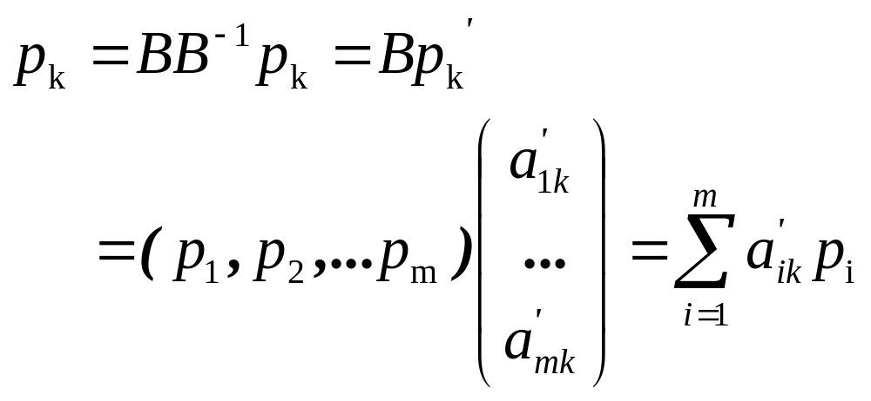
以下证明
是一个基可行解。
Proof
只需要证明p₁,p₂,…,p_{l-1},p_{k},p_{l+1},…p_{m}线性无关。
(反证法)设 y₁p₁+ y₂p₂+… y_{l-1}p_{l-1}+ y_{k}p_{k}+ …y_{m}p_{m}=0
显然y_{k} ≠0，所以
p_{k}= u₁p₁+ u₂p₂+ …u_{l-1}p_{l-1}+… u_{m}p_{m}
(其中u_{j} =－ y_{j} / y_{k} )
？？
(1)
又
(2)

Slide 54
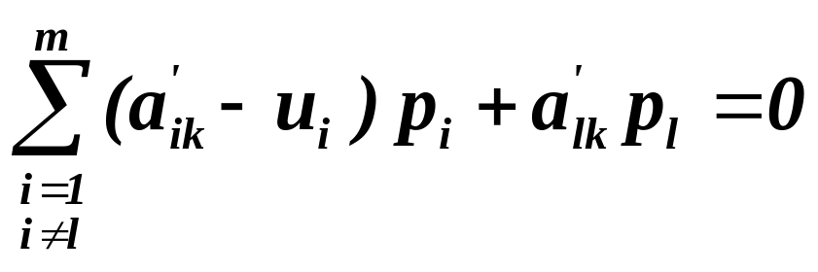


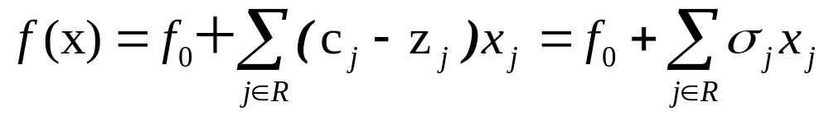
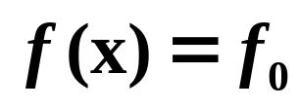
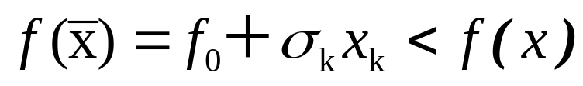
(1)-(2)
p₁,p₂ …p_{m}线性相关。
矛盾！
我们还要证明
是比x更好的一个基可行解，即
Proof
对任一可行解
对基可行解x
所以有

Slide 55



LP的单纯形算法
写出初始基可行解，计算判别数
是
是否全部为正？
输出最优解及最优值
找出最小的负的判别数
是
是否全部非正？
无最优解

Slide 56
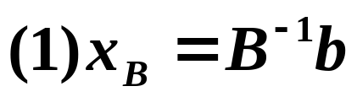
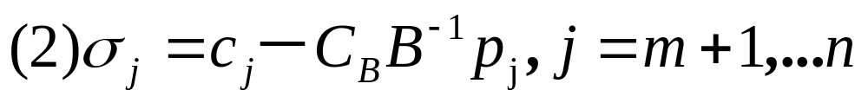
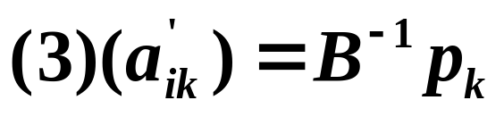
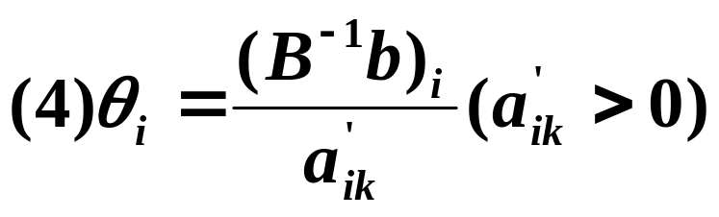
注

Slide 57
5.6 LP的单纯形表
将单纯形算法的求解过程通过变换单纯形表来体现

Slide 58

5.6.1 单纯形表的通用的具体格式(变形)
c_{j}
c₁
c₂
c_{m}
c_{m+1}
c_{n}
θ_{i}
c_{B}
x_{B}
b
p₁
p₂
p_{m}
p_{m+1}
p_{n}
c₁ x₁ b₁
c₂ x₂ b₂
… …
c_{m} x_{m} b_{m}
0 … 0
0 1 … 0
… …
0 0 1
a_{1m+1} … a_{1n}
a_{2m+1} … a_{2n}
… …
a_{mm+1} … a_{mn}
θ₁
θ₂
…
θ_{m}
f₀
σ_{m+1}
…
σ_{n}
注： p_{m+1，..} p_{n}是将基变量对应的系数化为单位向量后的值
全为0

Slide 59
出入基x_{j}、x_{k}的运算在单纯形表中的对应分析
c_{j}
c₁
c₂
c_{m}
c_{m+1}
c_{n}
θ_{i}
c_{B}
x_{B}
b
p₁
p₂
p_{m}
p_{m+1}
p_{n}
c₁ x₁ b₁
c₂ x₂ b₂
… …
c_{m} x_{m} b_{m}
0 … 0
0 1 … 0
… …
0 0 1
a_{1m+1} … a_{1n}
a_{2m+1} … a_{2n}
… …
a_{mm+1} … a_{mn}
θ₁
θ₂
…
θ_{m}
f₀
σ_{m+1}
…
σ_{n}
从σ_{m+1},…, σ_{n}中找一个最小的负数，
比如是σ_{j}(则x_{j}即为入基变量)
在这一列中找所有为正的a_{ij},去除b_{i},
取最小者(比如b_{k}/a_{kj},则x_{k}即为出基变量)

Slide 60
例 用单纯形法解线性规划
min f = -2x₁-3x₂
s.t. x₁+x₂≤6
x₁+2x₂≤8
x₁ ≤4
x₂≤3
x₁,x₂≥0
解 引入松弛变量将原问题化为标准型
min f = -2x₁-3x₂
s.t. x₁+x₂+x₃ =6
x₁+2x₂ +x₄ =8
x₁ +x₅ =4
x₂ +x₆=3
x₁,x₂,x₃,x₄,x₅,x₆≥0

Slide 61
min f = -2x₁-3x₂
s.t. x₁+x₂+x₃ =6
x₁+2x₂ +x₄ =8
x₁ +x₅ =4
x₂ +x₆=3
x₁,x₂,x₃,x₄,x₅,x₆≥0
目标函数中的系数
基向量
基变量的价格系数
右端系数
约束等式的系数
c_{j} -2 -3 0 0 0 0
p₁ p₂ p₃ p₄ p₅ p₆
c_{B}
0
0
0
0
B
p₃
p₄
p₅
p₆
b
6
8
4
3
显然p₃,p₄,p₅,p₆是一组基, 标准型线性规划中的系数以及这一组基可用表格的形式给出
1 1 1 0 0 0
1 2 0 1 0 0
1 0 0 0 1 0
0 1 0 0 0 1

Slide 62
c_{j} |  |  | -2 -3 0 0 0 0
c_{B} | B | b | p₁ p₂ p₃ p₄ p₅ p₆
0 0 0 0 | p₃ p₄ p₅ p₆ | 6 8 4 3 | 1 1 1 0 0 0 1 2 0 1 0 0 1 0 0 0 1 0 0 1 0 0 0 1
θ_{i}
6
4
/
3
( )
3
σ_{j} -2 -3 0 0 0 0
第一步的判别数:
由于在此例中基变量的价格系数均为0,所以判别数就是价格系数.
进基变量:s₂=-3=min{s_{j}|s_{j}<0},所以x₂为进基变量
离基变量的判别标准:q_{i} =b_{i} /a_{i2} (a_{i2}>0)
离基变量: q₆ =minq_{i} ,所以x₆为离基变量
标出主元

Slide 63
第二步迭代过程
c_{j} |  |  | -2 -3 0 0 0 0 | θ_{i}
c_{B} | B | b | p₁ p₂ p₃ p₄ p₅ p₆
0 0 0 0 | p₃ p₄ p₅ p₆ | 6 8 4 3 | 1 1 1 0 0 0 1 2 0 1 0 0 1 0 0 0 1 0 0 (1) 0 0 0 1 | 6 4 / 3
σ_{j} |  |  | -2 -3 0 0 0 0
写出基向量(p₆换成p₂)
归一化:若主元不等于1,则进行行变换,将主元变为1(此处不变)
写出价格系数
消去:用初等行变换将主元所在列其它元素消为0
p₂所在行乘以-1加到p₃所在行
p₂所在行乘以-2加到p₄所在行
0
0
0
-3
p₃
p₄
p₅
p₂
3 1 0 1 0 0 -1
p₅所在行不变
2 1 0 0 1 0 -2
4 1 0 0 0 1 0
3 0 1 0 0 0 1
σ_{j} -2 0 0 0 0 3

Slide 64
c_{j} |  |  | -2 -3 0 0 0 0
c_{B} | B | b | p₁ p₂ p₃ p₄ p₅ p₆
0 0 0 -3 | p₃ p₄ p₅ p₂ | 3 2 4 3 | 1 0 1 0 0 -1 1 0 0 1 0 -2 1 0 0 0 1 0 0 1 0 0 0 1
q_{i}
3
2
4
/
( )
2
s_{j} -2 0 0 0 0 3
-2
进基变量:s₁=-2=min{s_{j}|s_{j}<0},所以x₁为进基变量
离基变量的判别标准:q_{i} =b_{i} /a_{i1} (a_{i1}>0)
离基变量: q₄=2=minq_{i} , x₄为离基变量
标出主元

Slide 65
第三步迭代过程
c_{j} |  |  | -2 -3 0 0 0 0 | θ_{i}
c_{B} | B | b | p₁ p₂ p₃ p₄ p₅ p₆
0 0 0 -3 | p₃ p₄ p₅ p₂ | 3 2 4 3 | 1 0 1 0 0 -1 (1) 0 0 1 0 -2 1 0 0 0 1 0 0 1 0 0 0 1 | 3 2 4 /
σ_{j} |  |  | -2 0 0 0 0 3
写出基向量(p₄换成p₁)
归一化:若主元不等于1,则进行行变换,将主元变为1(此处不变)
写出价格系数
消去:用初等行变换将主元所在列其它元素消为0
p₁所在行乘以-1加到p₃所在行
p₁所在行乘以-1加到p₅所在行
0
-2
0
-3
p₃
p₁
p₅
p₂
1 0 0 1 -1 0 1
p₂所在行不变
2 1 0 0 1 0 -2
2 0 0 0 -1 1 2
3 0 1 0 0 0 1
σ_{j} 0 0 0 2 0 -1

Slide 66
c_{j} |  |  | -2 -3 0 0 0 0
c_{B} | B | b | p₁ p₂ p₃ p₄ p₅ p₆
0 -2 0 -3 | p₃ p₁ p₅ p₂ | 1 2 2 3 | 0 0 1 -1 0 1 1 0 0 1 0 -2 0 0 0 -1 1 2 0 1 0 0 0 1
θ_{i}
1
/
1
3
( )
1
σ_{j} 0 0 0 2 0 -1
-1
进基变量:σ₆=-1=min{σ_{j}|σ_{j}<0},所以x₆为进基变量
离基变量的判别标准:θ_{i} =b_{i} /a_{i6} (a_{i6}>0)
离基变量: θ₅=1=minθ_{i} , x₅为离基变量(此处可选x₃)
标出主元

Slide 67
第四步迭代过程
c_{j} |  |  | -2 -3 0 0 0 0 | θ_{i}
c_{B} | B | b | p₁ p₂ p₃ p₄ p₅ p₆
0 -2 0 -3 | p₃ p₁ p₅ p₂ | 1 2 2 3 | 0 0 1 -1 0 1 1 0 0 1 0 -2 0 0 0 -1 1 (2) 0 1 0 0 0 1 | 1 / 1 3
σ_{j} |  |  | 0 0 0 2 0 -1
写出基向量(p₅换成p₆)
归一化:若主元不等于1,则进行行变换,将主元变为1(此处除以2)
写出价格系数
消去:用初等行变换将主元所在列其它元素消为0
p₆所在行乘以-1加到p₃所在行
p₆所在行乘以2加到p₁所在行
0
-2
0
-3
p₃
p₁
p₆
p₂
0 0 0 1 -½ -½ 0
p₆所在行乘以-1加到p₂所在行
4 1 0 0 0 1 0
1 0 0 0 -½ ½ 1
2 0 1 0 ½ -½ 0
σ_{j} 0 0 0 3/2 ½ 0

Slide 68
c_{j} |  |  | -2 -3 0 0 0 0
c_{B} | B | b | p₁ p₂ p₃ p₄ p₅ p₆
0 -2 0 -3 | p₃ p₁ p₆ p₂ | 0 4 1 2 | 0 0 1 -1/2 -1/2 0 1 0 0 0 1 0 0 0 0 -1/2 ½ 1 0 1 0 1/2 -1/2 0
σ_{j} 0 0 0 3/2 1/2 0
此时所有的判别数都非负,迭代终止.
最优解为x*=(4,2,0,0,0,1)^{T},
原问题的最优解为x*=(4,2)^{T},最优值为
f *=(-2) · 4+(-3) · 2=-14.

Slide 69
例：min z=－2x₁－3x₂+0x₃+0x₄+0x₅
s.t. x₁+2x₂+x₃ =8
4x₁ +x₄ =16
4x₂ +x₅ =12
x₁,x₂,x₃,x₄,x₅≥0
c_{j}
-2 -3 0 0 0
作出初始单纯形表：
c_{B}
x_{B}
b
x₁
x₂
x₃
x₄
x₅
θ
0 x₃ 8
0 x₄ 16
0 x₅ 12
2 1 0
4 0 0 1
0 4 0 0
0
0
1
4
--
3
0
-2 -3 0 0 0

Slide 70
c_{j}
c₁
-2 -3 0 0 0
c₂
c₃
c₄
c₅
c_{B}
x_{B}
b
x₁
x₂
x₃
x₄
x₅
θ
0 x₃ 2
0 x₄ 16
-3 x₂ 3
0 1 0
4 0 0 1
0 1 0 0
-1/2
0
1/4
2
4
--
-9
-2 0 0 0 3/4
c_{B}
x_{B}
b
x₁
x₂
x₃
x₄
x₅
θ
-2 x₁ 2
0 x₄ 8
- 3 x₂ 3
0 1 0
0 0 -4 1
0 1 0 0
-1/2
2
1/4
--
4
12
-13
0 0 2 0 -1/4

Slide 71
c_{j}
c₁
-2 -3 0 0 0
c₂
c₃
c₄
c₅
c_{B}
x_{B}
b
x₁
x₂
x₃
x₄
x₅
0 0 1/4
0 0 -2 1/2
0 1 1/2 1/8
-2 x₁ 4
0 x₅ 4
-3 x₂ 2
0
1
0
-14
0 0 3/2 1/8 0
易见，已得最优解(4,2,0,0,4)^{T},z*= -14

Slide 72
5.6.2 初始基可行解的确定一(大M单纯形法)
从前面可以看出，如果引入松驰变量，将问题化为标准形后，可以找到一组基，对应的为矩阵为单位矩阵，那么问题的求解显得十分简单。
对于线性规划问题
min c^{T}x
s.t. Ax≤b(b≥0)
x≥0
引入松弛变量化为标准型
min c^{T}x
s.t. Ax+Ix_{S}=b
x,x_{S}≥0
其中I是单位矩阵,x_{S}=(x_{n+1},···,x_{n+m})^{T}.则可以将x_{S}作为基变量,以(0, ···,0,b₁,···,b_{m})^{T}为初始基可行解进行单纯形迭代.
对于一般的线性规划问题,无法简单给出初始基可行解.

Slide 73
本部分解决两个问题：
(1)如何确定一个初始基可行解？
(2)如何使初始基可行解对应的矩阵变为单位矩阵？
先考虑一个一般的线性规划问题：
比如：
min z=-x₁+x₂+4x₃
s.t. x₁+2x₂+x₃≤1
3x₁-5x₂-x₃≥10
x₁,x₂≥0

Slide 74
(i)先将无约束的变量写成两个非负变量的差的形式
(这样总可使得模型中的变量均为非负的)；
min z=-x₁+x₂+4x₃
s.t. x₁+2x₂+x₃≤1
3x₁-5x₂-x₃≥10
x₁,x₂≥0
min z=-x₁+x₂+4(x₄-x₅)
s.t. x₁+2x₂+x₄-x₅≤1
3x₁-5x₂-(x₄-x₅)≥10
x₁,x₂,x₄,x₅≥0

Slide 75
(ii) 经(i)后，对模型中的“≤”约束，
加入一个非负松弛变量使成等式约束：
min z=-x₁+x₂+4(x₄-x₅)
s.t. x₁+2x₂+x₄-x₅≤1
3x₁-5x₂-(x₄-x₅)≥10
x₁,x₂,x₄,x₅≥0
max z=-x₁+x₂+4(x₄-x₅)+0x₆
s.t. x₁+2x₂+x₄-x₅+x₆=1
3x₁-5x₂-(x₄-x₅)≥10
x₁,x₂,x₄,x₅,x₆≥0

Slide 76
(iii)经(ii)后，对模型中的“≥”约束，
减去一个非负剩余变量使成等式约束：
min z=-x₁+x₂+4(x₄-x₅)+0x₆
s.t. x₁+2x₂+x₄-x₅+x₆=1
3x₁-5x₂-(x₄-x₅)≥10
x₁,x₂,x₄,x₅,x₆≥0
松弛变量是“合法”的变量，目标函数中它们的单位价值为0.
min z=-x₁+x₂+4(x₄-x₅)+0x₆+0x₇
s.t. x₁+2x₂+x₄-x₅+x₆=1
3x₁-5x₂-(x₄-x₅)-x₇=10
x₁,x₂,x₄,x₅,x₆,x₇≥0
至目前为止，所加入的非负松弛变量、
非负剩余变量都是有意义的变量。

Slide 77
它们的作用是使得不等式约束变成等式约束，改写前后的两个问题是等价的，它们的取值能体现现在的可行点是在可行域的内部还是在边界上。
即原来的约束是严格不等式成立还是等式成立。
比如：假设某个问题只有一个约束x₁+x₂≤10(x_{i}≥0)
加入松弛变量改为等式约束：x₁+x₂+x₃=10, x₁,x₂,x₃≥0
易见对新的约束有可行解(3,3,4)^{T},
因x₃=4非0说明原问题的可行解(3,3)^{T}在原问题的可行域内；
再如对新的约束有可行解(5,5,0)^{T},
因x₃=0说明原问题的可行解(5,5)^{T}在原问题的可行域边界上

Slide 78
(iv) 经(iii)后，看模型的系数矩阵中是否有单位阵，
对原“≥”约束的式子中加上一个非负的人工变量；
对原来为等式约束的式子中也加上一个非负的人工变量
总可使得出现单位阵。
比如：min z=-x₁+x₂+4(x₄-x₅)+0x₆+0x₇+Mx₈
s.t. x₁+2x₂+x₄-x₅+x₆ =1
3x₁-5x₂-(x₄-x₅) -x₇ +x₈ =10
x₁,x₂,x₄,x₅,x₆,x₇,x₈≥0
这里人工变量仅是为了获得单位矩阵而“粗暴”地引入的
它其实是改变了原来的约束条件，它们是“不合法”的变量
注意到x₈理应取值为0，
在求解中若发现x₈非0,因有更好的解存在
比如原点,迭代会一直进行下去，
直至x₈为0
系数M的作用：M为充分大的正数，起“惩罚”作用，以排除人工变量

Slide 79
例 用大M单纯形法求解线性规划
min f(x)=-3x₁+x₂+x₃
s.t. x₁-2x₂+x₃ ≤11
-4x₁+x₂+2x₃-x₄=3
-2x₁ +x₃ =1
x₁,x₂,x₃,x₄≥0
引入松弛变量x₅,人工变量x₆,x₇,
构造辅助线性规划
min F(x)=-3x₁+x₂+x₃+Mx₆+Mx₇
s.t. x₁-2x₂ +x₃ +x₅ =11
-4x₁+x₂+2x₃-x₄ +x₆ =3
-2x₁ +x₃ +x₇=1
x₁, ···,x₇≥0
注:根据线性规划问题本身的形式,可以少引进一些人工变量.

Slide 80
单纯形方法求解
c_{j}
-3 1 1 0 0 M M
q_{i}
11
3/2
1
c_{B}
B
b
p₁ p₂ p₃ p₄ p₅ p₆ p₇
0
M
M
p₅
p₆
p₇
11
3
1
1 -2 1 0 1 0 0
-4 1 2 -1 0 1 0
-2 0 1 0 0 0 1
( )
s_{j} 6M-3 -M+1 -3M+1 M 0 0 0
第一步的判别数:s₁=-3-1·0-(-4)M-(-2)M=6M-3
类似地可以给出其它各个判别数.
x₃进基, x₇离基,标出主元.
注:人工变量一旦离基,则在迭代时不再参与计算.

Slide 81
续表
c_{j}
-3 1 1 0 0 M M
c_{B}
B
b
p₁ p₂ p₃ p₄ p₅ p₆ p₇
0
M
M
p₅
p₆
p₇
11
3
1
1 -2 1 0 1 0 0
-4 1 2 -1 0 1 0
-2 0 (1) 0 0 0 1
s _{j}
6M-3 -M+1 -3M+1 M 0 0 0
0
M
1
p₅
p₆
p₃
10
1
1
3 -2 0 0 1 0
0 1 0 -1 0 1
-2 0 1 0 0 0
s _{j}
-1 -M+1 0 M 0 0

Slide 82
0
M
1
p₅
p₆
p₃
10
1
1
3 -2 0 0 1 0
0 (1) 0 -1 0 1
-2 0 1 0 0 0
/
1
/
s _{j}
-1 -M+1 0 M 0 0
0
1
1
p₅
p₂
p₃
12
1
1
(3) 0 0 -2 1
0 1 0 -1 0
-2 0 1 0 0
4
/
/
s _{j}
-1 0 0 1 0
-3
1
1
p₁
p₂
p₃
4
1
9
1 0 0 -2/3 1/3
0 1 0 -1 0
0 0 1 -4/3 2/3
s _{j}
0 0 0 1/3 1/3

Slide 83
求得辅助规划问题的最优解为 (4,1,9,0,0,0,0)^{T} ,
原线性规划的最优解为 (4,1,9,0)^{T},
最优值为 -3·4+1·3+1·9=-2.
注:
根据各个判别数,可以发现M应满足
-3M+1<-M+1,-3M+1<6M-3,-M+1<-1
即 M >2.
在实际问题中可以取M为适当大的一个数,
比如比问题中的系数大一个数量级.

Slide 84
补充说明
(1)若在最终表中发现有的(非基变量的)检验数<0 (比如σ_{m+k}),
但对应的这一列中却发现所有的a_{im+k}≤0,i=1:m),
这说明该线性规划问题无最优解。
(2)若在最终表中发现所有的(非基变量的)检验数均已≥0
但基变量中却仍有非0人工变量存在，
则意味着原线性规划问题无可行解。
(3)若在最终表中发现所有的(非基变量的)检验数均已≥0
(这时对应的基可行解已经是最优解)
但其中有一个检验数比如σ_{m+k}就=0，
这时可尝试着将x_{m+k}换入到基变量中,
会得到另一个也是最优解的基可行解
从而我们就知道这个问题有无穷多最优解。

Slide 85
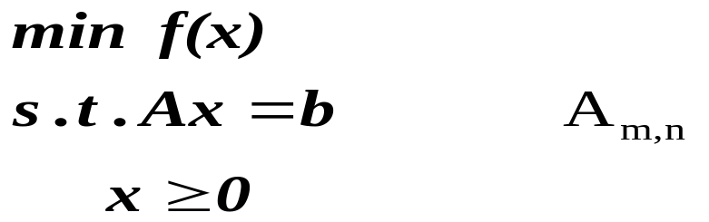
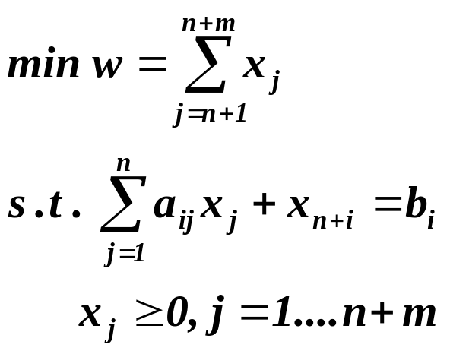
5.6.3 初始基可行解的确定二(两阶段法)
对于线性规划问题
引入人工变量x_{n+1},···,x_{n+m},构造辅助线性规划问题
该规划有可行解(0,···,0,b₁, ···,b_{n})^{T},
说明可行域非空.
目标函数显然有下界,因此该规划有最优解.

Slide 86
若最优值w*＞0,
显然原规划问题无可行解;
若最优值w*=0,
从最优解中删去人工变量就得到原规划的可行解.此时如果辅助线性规划是非退化的,那么此可行解必是原规划的基可行解.

Slide 87
两阶段法算例
例 用两阶段法求解线性规划
min 4x₁+x₂+x₃
s.t. 2x₁+x₂+2x₃=4
3x₁+3x₂+x₃=3
x₁,x₂,x₃≥0
解:引入人工变量,构造辅助线性规划:
min x₄+x₅
s.t. 2x₁+x₂+2x₃+x₄ =4
3x₁+3x₂+x₃ +x₅=3
x₁,x₂,x₃,x₄, x₅ ≥ 0

Slide 88
单纯形表
c_{j}
0 0 0 1 1
θ_{i}
c_{B}
B
b
p₁ p₂ p₃ p₄ p₅
1
1
p₄
p₅
4
3
2 1 2 1 0
(3) 3 1 0 0
2
1
最优解(1/2,0,3/2 0,0)^{T},最优值w*=0,由此得到原线性规划的一个基可行解x₀=(1/2,0,3/2)^{T}.
σ _{j}
-5 -4 -3 0 0
将上表的最后部分转到新的单纯形表中(求解原线性规划),不过判别数要重新计算.
1
0
p₄
p₁
2
1
0 -1 (4/3) 1
1 1 1/3 0
3/2
3
σ _{j}
0 1 -4/3 0
0
0
p₃
p₁
3/2
1/2
0 -3/4 1
1 5/4 0
σ _{j}
0 0 0

Slide 89
求解原线性规划的单纯形表
c_{j}
4 1 1
θ_{i}
c_{B}
B
b
p₁ p₂ p₃
1
4
p₃
p₁
3/2
1/2
0 -3/4 1
1 (5/4) 0
/
2/5
σ _{j}
0 -13/4 0
1
1
p₃
p₂
9/5
2/5
3/5 0 1
4/5 1 0
σ _{j}
13/5 0 0
得到原线性规划的最优解x*=(0,2/5,9/5)^{T},
最优值f*=11/5.

